Slide 1






积云教育
www.usian.cn

Slide 2
H5·第14单元
主讲人：
www.usian.cn

Slide 3

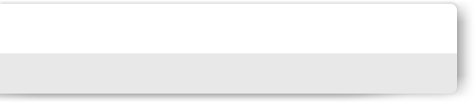

目录介绍
01
学习目标
02
内容
03
总结回顾
04
练习
www.usian.cn

Slide 4
学习目标
1.1知识目标
1、函数的声明
2、函数的调用
3、函数的参数
4、局部变量与全局变量
www.usian.cn

Slide 5
1 . 函数定义
函数是具有一定功能的代码块的集合。
函数对任何语言来说都是一个核心的概念。函数，是一种封装（将一些语句，封装到函数里面）。通过函数可以封装任意多条语句，而且可以在任何地方、任何时候调用执行。ECMAScript中的函数使用function关键字来声明，后跟一组参数以及函数体，也就是包裹在花括号中的代码块，前面使用了关键词 function：当调用该函数时，会执行函数内的代码。
function 函数名(参数)
{
代码块
}
www.usian.cn

Slide 6
1 . 函数定义
1 、函数声明
function 函数名() {
函数体
}
例如:
function Fn(){
alert(“哎呀，困死了！！”)
}
注：1.函数命名跟变量一样，只能是字母、数字、下划线、美元符号，不能以数字开头。后边（）里面是放参数用的
2.函数声明的第二种方式 var fn = function(){ }
www.usian.cn

Slide 7
2. 函数调用
函数必须通过调用才可以使用。调用时通过其函数名调用，后面要加上一对圆括号。
语法：
函数名字();
练习：
当点击按钮时执行 fn 函数
定义函数，页面输出“hello world!”
单击页面上的一个按钮，显示一个直角三角形（星号打印）
www.usian.cn

Slide 8
3. 函数优点
函数的功能、好处：
1） 将会被大量重复的语句写在函数里面，这样以后需要这些语句的时候，直接调用函数，不用重写那些语句。
2） 简化编程，让编程变的模块化。
www.usian.cn

Slide 9
4. 函数参数
参数分为实际参数和形式参数，即实参和形参
实参：真实的数值、字符串
形参：一个接收实参的变量
注：参数可以有多个。
www.usian.cn

Slide 10
4. 函数参数
例：声明带一个参数的函数，并执行
function alertName(name){
alert(“我的名字叫:”+name);
}
//函数调用
alertName(“John”);
www.usian.cn

Slide 11
4. 函数参数
例：
声明带两个参数的函数试一试，并执行
function alertName(name,gender){
alert(“我的名字叫:”+name+”我的性别是:”+gender);
}
//函数调用
alertName(“John”，”女”);
www.usian.cn

Slide 12
4. 函数参数
练习1：定义一个打印n行直角三角形的函数。
练习2：定义函数，求两个数中的较大者
练习3：定义函数，求两个数的和
www.usian.cn

Slide 13
5. 函数返回值
函数通过return关键字返回指定的值，在使用 return 语句时，函数会停止执行。
function Fn(){
var a = 10;
return a;
}
//函数调用
var b = Fn();
函数里面可以没有return，如果有，只能有一个。不能有多个return；
函数里面，return后面不允许书写程序了，也就是说写在后面的程序无效；
www.usian.cn

Slide 14
6. 函数返回值
例：
1、写一个有参数和返回值的函数，并且把参数返回出来
2、编写两个数值相加的函数，把结果返回
3、编写一个函数 f(x) = 4x²+3x+2，使用户通过提示对话框输入x的值，能得到相应的计算结果。
4、输入一个数，判断奇偶性（带参数、带返回值）
www.usian.cn

Slide 15
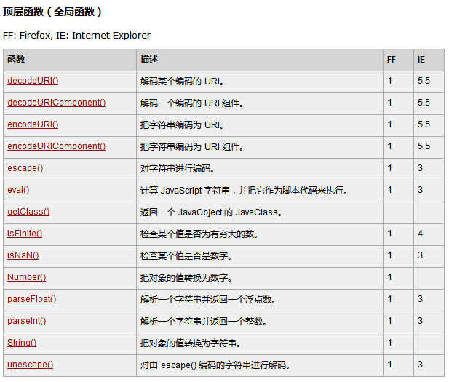
7.js全局函数
www.usian.cn

Slide 16
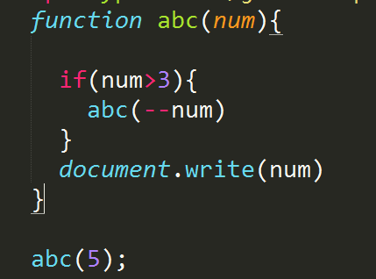
8.递归
在函数内部调用函数本身
www.usian.cn

Slide 17
9 . 局部变量与全局变量
作用域：指变量的作用范围
根据变量的作用范围可以分为 全局变量 和 局部变量：
在函数内部声明的变量（局部变量），在函数外部并不能访问；
在函数外部声明的变量（全局变量），在函数内部可以访问
所有变量都存在于一个执行环境(作用域)中，这个执行环境决定了变量的生命周期，以及哪一部分代码可以访问其中的变量。
www.usian.cn

Slide 18
9 . 局部变量与全局变量
局部变量
节约内存
受作用域保护，不会被意外修改
全局变量
内存占用持久
方便多个函数共用
www.usian.cn

Slide 19
9 . 局部变量与全局变量
在 JavaScript 函数内部声明的变量是局部变量，所以只能在函数内部访问它。（该变量的作用域是局部的）。
您可以在不同的函数中使用名称相同的局部变量，因为只有声明过该变量的函数才能识别出该变量。
局部变量在函数调用时创建，只要函数运行完毕，局部变量就会被删除。因此局部变量节省内存空间
www.usian.cn

Slide 20
9 . 局部变量与全局变量
直接声明在script标签下的变量是全局变量，网页上的所有函数都能访问它。
如果把值赋给尚未声明的变量，该变量将被自动作为全局变量声明。
全局的变量全局的函数都是window对象的属性
全局变量在整个程序运行过程当中都不会销毁
www.usian.cn

Slide 21
9 . 局部变量与全局变量
作用域链：
js的所有变量都存在于某一作用域中，除了全局作用域，每一个作用域都是存在于某个作用域中的，在视图访问一个变量时，js引擎会从当前作用域开始向上查找，直到找到全局作用域为止，如果全局作用域也没有声明此变量，那么js引擎会报错
www.usian.cn

Slide 22
10. 练习
1、定义函数，此函数的返回值是1+2+3+……+N ，其中N为调用函数时传入的参数
2、定义一个函数，该函数的功能为，传入一个值，返回这个值的平方
3、定义一个函数，传入一个数组（数组当中的元素都是数值类型），返回数组当中最大的数
4、定义一个函数，传入一个数值，判断传入的值能否被3和5同时整除，若能，返回true 。若不能，返回false
www.usian.cn

Slide 23
10. 练习
5、编写函数，传入一个三位数，如果是水仙花数返回true,否则返回false , 例如传入153 , 返回true
注： 水仙花数 = 个位三次方 + 十位三次方 + 百位三次方
6、编写函数，返回 M 到 N 之间的一个随机整数（包括M和N），（M、N均为正整数）
7、编写函数，传入一个年份，判断此年份是否是闰年，若是返回true ，否则返回false
闰年：能被4整除，但不能被100整除
能被100整除且能被400整除
www.usian.cn

Slide 24
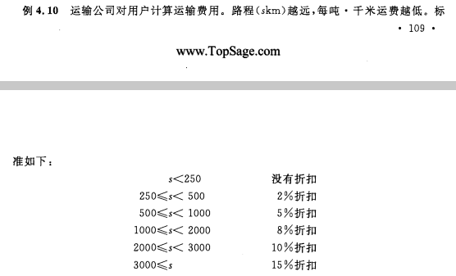
10. 练习
8、
编写函数，输入路程和吨位，返回费用
www.usian.cn

Slide 25
10. 练习
9、一个球从从100米高度自由下落，每次落地后，反跳回原高度的一半，再落下，再反弹，求它第十次落地时，共经过多少米，第10次反弹多高
10、猴子吃桃问题，猴子第1天摘下若干个桃子，当即吃了一半，还不过瘾，又多吃了一个，第2天早上又将剩下的桃子吃了一半，又多吃了一个，以后每天早上都吃了前一天剩下的一半零一个，到第10天早上想再吃时，就只剩下一个桃子了，求第一天共摘多少个桃子？
www.usian.cn

Slide 26
10. 练习
11、一个男生和一个女生各输入自己的出生月份，可以验证他们的缘分如何
公式=男生月份%女生月份
0 有恋爱的缘分，可以终成眷属
1 有恋爱的缘分，但未必成为眷属
2 有朋友的缘分，可以发展成为恋人
3 有朋友的缘分，但未必可以发展成为恋人
编写函数，分别传入男生月份和女生月份，返回他们的缘分
www.usian.cn

Slide 27
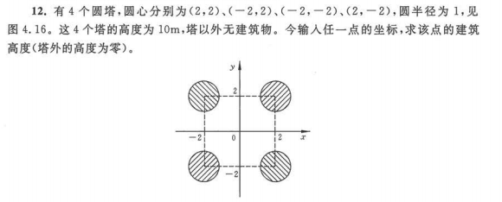
10. 练习
12
编写函数，传入任一点的坐标，返回该点的建筑高度
www.usian.cn

Slide 28
THANKS
www.usian.cn
本课程版权归积云教育独家所有
未经书面同意私自录制、转载等行为均属违法行为
积云教育将保留所有追责权利

